Slide 1
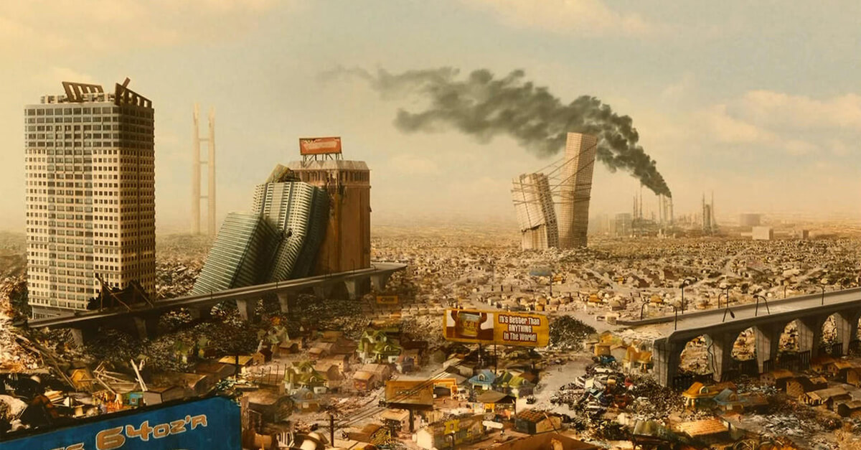
Max Elskamp et Albert Mockel
Le Déclin

Slide 2
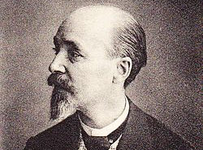
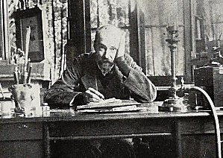
Max Elskamp
né le 5 mai 1862 et mort le 10 décembre 1931
Ville natale : Anvers (ville flamande)
Polymathe : graveur, imprimeur, marin, ébéniste, folkloriste, horloger
Artisanat de son œuvre

Slide 3
Un malaise de vivre
« J’ai fait un holocauste ; hier j’ai brûlé tous mes vers ; pour être pur et n’avoir plus d’attache avec cette ignoble époque d’université – je les ai avant relus tous ; et cela m’a demandé du temps ; il y en avait qui dataient de la 3ème !!! C’est très chic à empiler des cahiers dans son feu et de voir brûler tout cela ; quand ça a été fini je me suis senti soulagé ; il me semble que j’ai rompu avec la tradition ; et je suis à présent devant l’immensité du Rien n’osant toucher à rien de peur de retomber sur le chemin de tous. »

Slide 4
D’Anciennement transposé
J’ai triste d’une ville en bois, — tourne, foire de ma rancœur, mes chevaux de bois de malheur — j’ai triste d’une ville en bois, j’ai mal à mes sabots de bois.
J’ai triste d’être le perdu d’une ombre et nue et mal en place, — mais dont mon cœur trop sait la place
j’ai triste d’être le perdu des places, et froid et tout nu.
J’ai triste de jours de patins
— Sœur Anne ne voyez-vous rien ? —
et de n’aimer en nulle femme ; j’ai triste de jours de patins, et de n’aimer en nulle femme.
J’ai triste de mon cœur en bois, et j’ai très-triste de mes pierres, et des maisons où, dans du froid, au dimanche des cœurs de bois, les lampes mangent la lumière.
Et j’ai triste d’une eau-de-vie qui fait rentrer tard les soldats, au dimanche ivre d’eau-de-vie, dans mes rues pleines de soldats, j’ai triste de trop d’eau-de-vie.

Slide 5
Le Vase
C’est le jour qui meurt Sur un vase blanc De Fou-Khien,
Tandis que c’est l’heure Qui sonne au cadran Et soir qui pleure
À Hokodaté Sur la mer d’été Où naît le vent ;
Et sur son divan Un mandarin rêve À la vie brève
Qui n’est dans le temps Qu’ainsi qu’un instant Tôt qui s’achève.
C’est un vase blanc Dont est l’ornement Virginité,
Et col allongé
Blond comme lait trait Après la pluie,
Et qui dit en lui Couleurs endormies Le néant,
En son émail clair Et lors transparent Comme du verre.
C’est la nuit qui vient Sur un vase blanc De Fou-Khien,
Pour mettre son ombre Dans une heure sombre En son levain,
Mais le vase est vierge Comme sont les cierges Que Marie sait,
Et le vase luit Alors dans la nuit Comme étoilé.

Slide 6
Gotama
Et maintenant Bouddha c’est toi, Qui veux qu’on ait pitié de tout, Ce qui est serti dans le monde,
Ce qui naît et qui vit en foi, Ce qui est juste, bon et doux, Ici-bas sur la terre ronde,
Ô maître, qui pour le chemin, Nous as fait connaître huit routes, À nous autres, las, les humains,
Et qui portons souvent le doute, En nous sans connaître le bien De croire à ce qui est ou vient.
Et maintenant ici Bouddha, C’est toi qui, et par Aminda, Nous as vrai le pur enseigné,
En mettant en nous blonde foi, Dans un futur, où rédimée, Ce serait nous et dans l’émoi,
D’être de nouveau incarnés, Après que la mort et venue,
Nous aurait en long étendus,
Sous la terre où ver se repaît, De notre chair putréfiée, Pour rien que nos os les laisser,
Et alors un jour rédimés, Connaître de nouveau la vie, Mais ailleurs, et plus haut montés.
Ô Maître, des terres promises, Où c’est l’âme seule qui luit, Dans une tendresse infinie,
Où plus n’est rien que la douceur, La justice, et dans la clarté, Qui nous donne, alors tout sans leurre,
C’est en toi qu’est allée ma foi, Sur le chemin que j’ai suivi, Et qui en moi a mis la paix,
Que si longtemps j’avais cherchée, Sans la rencontrer dans ma vie, Et Maître, que tu m’as donnée

Slide 7
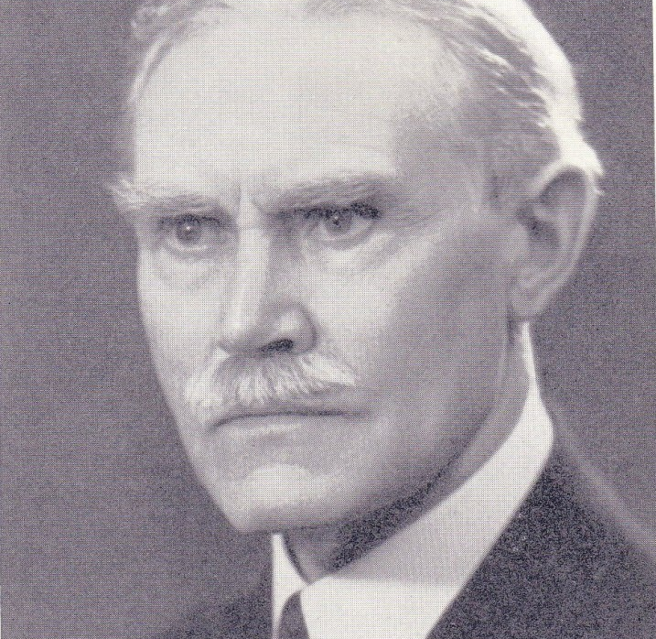
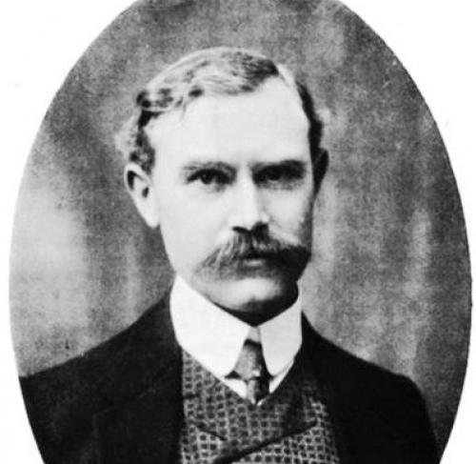
Albert Mockel
27 décembre 1866 – 30 janvier 1945
Né à Ougrée, ville francophone

Slide 8
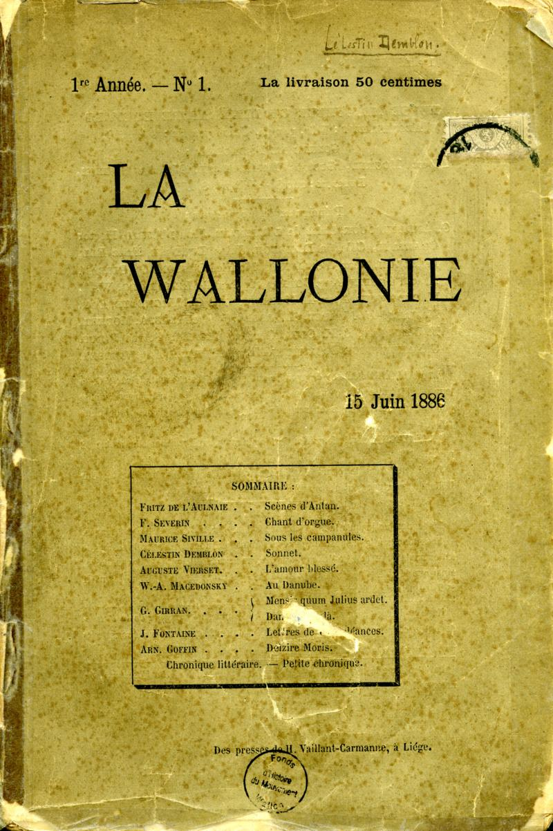
LA WALLONIE
« à tous ceux qui ont à cœur l'avènement littéraire de notre patrie et surtout de notre Wallonie aimée. [...] intensément originale et artiste, elle vaut que ses enfants la chantent, l'exaltent, la glorifient »
Une revue littéraire, nationaliste, avant-gardiste …

Slide 9
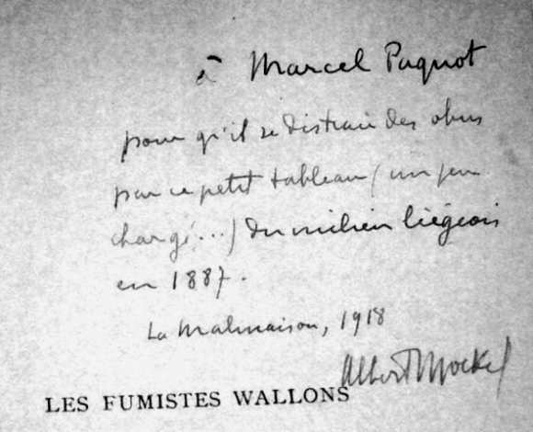
Théoricien du symbolisme
Stéphane Mallarmé, un héros, 1898
Charles Van Lerberghe, 1904
Émile Verhaeren, poète de l'énergie, 1917

